Slide 1

¿Confessaremos o negaremos a Cristo?
Pelea la buena batalla de la fe, echa mano de la vida eterna, a la cual asimismo fuiste llamado, habiendo hecho la buena profesión delante de muchos testigos. 1Tim.6:12.

Slide 2

En nuestro trato con la sociedad, en la familia, o en cualesquiera relaciones que trabemos en la vida, sean ellas limitadas o extensas, hay muchas maneras por las cuales podemos reconocer a nuestro Señor, y muchas maneras por las cuales le podemos negar.
Podemos negarle en nuestras palabras, por hablar mal de otros, por conversaciones insensatas, bromas y burlas, por palabras ociosas o desprovistas de bondad, o prevaricando al hablar contrariamente a la verdad.
Nota: Debemos fijarnos menos en los demás, y estudiar más el comportamiento de Cristo, quien nos acepta tal como somos.

Slide 3
Con nuestras palabras podemos confesar que Cristo no está en nosotros. Con nuestro carácter podemos negarle, amando nuestra comodidad, rehuyendo los deberes y las cargas de la vida que alguien debe llevar si nosotros no lo hacemos, y amando los placeres pecaminosos.
  También podemos negar a Cristo por el orgullo de los vestidos y la conformidad al mundo, o por una conducta descortés. Podemos negarle amando nuestras propias opiniones, y tratando de ensalzar y justificar el yo.
Podemos también negarle permitiendo que la mente se espacie en un sentimiento de amor enfermizo y meditando en nuestra supuesta mala suerte y pruebas.

Slide 4
Nadie puede confesar verdaderamente a Cristo delante del mundo, a menos que viva en él la mente y el espíritu de Cristo.
Es imposible comunicar lo que no poseemos. Ver (Hech.3:6).La conversación y la conducta deben ser una expresión verdadera y visible de la gracia y verdad interiores.
Si el corazón está santificado, será sumiso y humilde, los frutos se verán exteriormente, y ello será una muy eficaz confesión de Cristo. Las palabras y la profesión de fe no bastan.
339

Slide 5

Vd., hermana mía, debe tener algo más que esto. Está engañándose a sí misma. Su espíritu, su carácter y sus acciones no manifiestan un espíritu de mansedumbre, abnegación y caridad.
Las palabras y la profesión de fe pueden expresar mucha humildad y amor, pero si la conducta no está regida por la gracia de Dios, no se participa del don celestial, no se ha abandonado todo para Cristo, la voluntad no se ha rendido para seguirle a él.

Slide 6
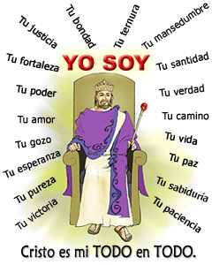

Cada hijo he hija de Dios está llamado a ser un sermón viviente
Nuestras cartas sois vosotros, escritas en nuestros corazones, conocidas y leídas por todos los hombres; siendo manifiesto que sois carta de Cristo. 2Cor.3:2-4.

Slide 7
Vd. peca y niega a su Salvador al espaciarse en pensamientos lúgubres, al acumular pesares y tomar prestadas aflicciones. Introduce en el día de hoy las aflicciones de mañana, amarga su corazón, impone cargas y nubes a los que la rodean y se fabrica pruebas.
El precioso tiempo de gracia que Dios le ha dado para que haga bien y se enriquezca con buenas obras, Vd. lo emplea imprudentemente en pensamientos de pesar y en edificar castillos en el aire.
Deja que su imaginación se espacie en temas que no le traerán alivio ni felicidad. Sus sueños se oponen directamente a que obtenga una experiencia sana e inteligente en las cosas de Dios y una idoneidad moral para una vida mejor.

Slide 8
Recibida en el corazón, la verdad de Dios puede hacernos sabios para salvación. Al creerla y obedecerla, recibiremos gracia suficiente para los deberes y las pruebas de hoy.
No necesitamos la gracia para mañana. Debemos comprender que hemos de tratar tan sólo con el día de hoy.
Venzamos hoy; neguémonos a nosotros mismos; velemos y oremos ahora. Obtengamos victorias en Dios hoy.

Slide 9

Las circunstancias y el ambiente que nos rodean, los cambios que se realizan diariamente alrededor nuestro y la Palabra escrita de Dios que discierne y prueba todas las cosas bastan para enseñarnos nuestro deber y lo que debemos hacer día tras día.
En vez de permitir que nuestra mente se espacie en pensamientos de los cuales no obtenemos beneficio alguno, debemos escudriñar las Escrituras diariamente y cumplir en la vida cotidiana los deberes que tal vez ahora nos resulten penosos, pero que alguien debe cumplir.
340

Slide 10


Las bellezas de la naturaleza tienen una lengua que habla incesantemente a nuestros sentidos. El corazón abierto puede ser impresionado por el amor y la gloria de Dios, que se notan en las obras de sus manos. El oído atento puede oír y comprender las comunicaciones de Dios mediante las obras de la naturaleza....
Hay una lección en el rayo de sol, y en los diversos objetos de la naturaleza que Dios presenta a nuestra vista. Los campos verdes, los altos árboles, los pimpollos y las flores, la nube pasajera, la lluvia que cae, el arroyo que murmura, el sol, la luna y las estrellas del firmamento, todas estas cosas atraen nuestra atención y meditación y nos invitan a conocer al Dios que lo hizo todo..

Slide 11
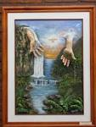
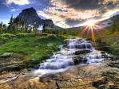
Un día emite palabra a otro día, Y una noche a otra noche declara sabiduría. Sal.19:2.
Dios nos ha dejado en la naturaleza sermones vivientes, él Señor nos dice: Contemplad los lirios cómo crecen: no trabajan ni hilan; y dígoos: ni Salomón en toda su gloria vistióse como uno de éstos. Luc.12:27.

Slide 12
Un día emite palabra a otro día, Y una noche a otra noche declara sabiduría. Sal.19:2.
Dios ha dejado en la naturaleza sermones vivientes, El Señor nos dice: Contemplad los lirios cómo crecen: no trabajan ni hilan; y dígoos: ni Salomón en toda su gloria vistióse como uno de éstos. Luc.12:27.

Slide 13
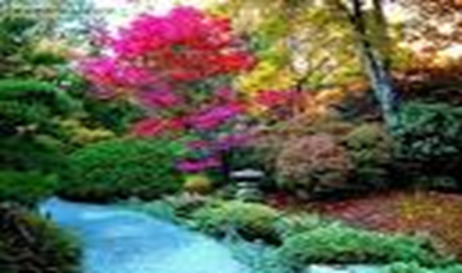
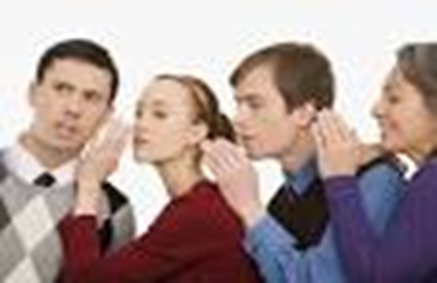
Las lecciones que se pueden aprender de los diversos objetos del mundo natural son las siguientes:
Ellos son obedientes a la voluntad de su Creador, nunca niegan a Dios ni rehúsan obedecer cualquier indicación de su voluntad.
Los seres caídos son los únicos que se niegan a rendir plena obediencia a su Hacedor.
Sus palabras y obras están en discrepancia con Dios y se oponen a los principios de su gobierno.

Slide 14
Lecciones de la naturaleza
Los profesos cristianos que están siempre quejándose y lamentándose, y que parecen creer que la felicidad y un rostro alegre son un pecado, no profesan la verdadera religión.
Los que consideran el escenario hermoso de la naturaleza como si fuese un cuadro muerto, que prefieren contemplar las hojas muertas más bien que recoger las hermosas flores frescas, que se deleitan con morbidez en el lado melancólico del lenguaje que les habla el mundo natural, que no aprecian la belleza de los valles vestidos de verde y de las altas cimas de las montañas, que cierran sus oídos a la voz gozosa de la naturaleza, que es dulce música para el oído que la escucha, los tales no están en Cristo.
No andan en la luz, sino que juntan para sí tinieblas y lobreguez, cuando podrían tener alegría y ver nacer en su corazón la bendición del Sol de Justicia con sanidad en sus rayos.

Slide 15

Contemplar la naturaleza acrecienta la fe y nos acerca más a Dios

Slide 16
Somos impulsados a decir: Gracias te doy Dios por todo lo que me has dado, por la vida, por los amigos y todos los bellos seres que están a mi lado.
Gracias por dejarme disfrutar de la vida, de mis atinos y desatinos, de mis problemas y los halagos, de las duras pruebas y las veces que he tropezado.
Gracias por dejarme vivir un día más a lado de los seres que más me han amado y por darme la esperanza de encontrar un día a un ser que me comprenda y que me de el amor tan anhelado.
Gracias por tantas cosas...pero sobre todo Dios, te doy gracias por el don que me das cada mañana que me levanto, el disfrutar de una oración para alabarte y darte gracias por todas las cosas que nos has brindado, por darme la familia y la vida tan bella que me has otorgado.
GRACIAS DIOS POR TODO LO QUE NOS DAS A CADA UNO DE NOSOTROS Y POR DEJARNOS VIVIR UN DIA MAS A TU LADO.

Slide 17
Este tema:
¿Confessaremos o negaremos a Cristo?
Fue extraído de Joyas de los Testimonios TI P339

